Slide 1

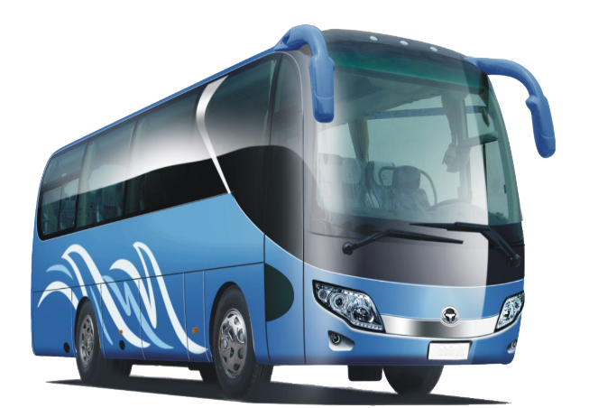

Filière : 3IIR
Groupe 3
Module : Conception orienté objet
Projet Conception orienté objet (UML)
Application web :
(Gestion de voyages en autocars)
Réalisé par :
ZAKARIA SAADOUN
Encadré par :
Mme Amina Ouatiq

Slide 2
Introduction:
Dans ce projet, nous avons réalisé la conception d'une application web de gestion de voyages en autocars à travers des diagrammes UML détaillés. La création de ces diagrammes nous a permis de représenter les différentes fonctionnalités de l'application de manière visuelle et structurée.
L'intérêt de la conception de cette application réside dans la simplification de la gestion des réservations, des voyages, des clients et des autocars pour les employés des sociétés de transport. Grâce à notre application, les processus de gestion peuvent être rationalisés et améliorés pour une meilleure efficacité opérationnelle.
Notre application de gestion de voyages en autocars est utile pour les employés des sociétés de transport car elle leur permet de gérer les réservations, les voyages, les clients et les autocars de manière centralisée et organisée.

Slide 3
Plan:
Diagramme de cas d’utilisation
Diagramme de classe
Diagramme d’objet
Diagramme d’activité
Diagramme de séquence
Se connecter
Ajouter voyage
Ajouter un agent
Supprimer un agent
Réserver un voyage
Effectuer une réclamation
Traiter une réclamation
Diagramme de paquetage
Diagramme global d’interaction
Diagramme d’états-transition
Etat-transition du voyage
Etat-transition du réservation

Slide 4
Diagramme de cas d’utilisation

Slide 5
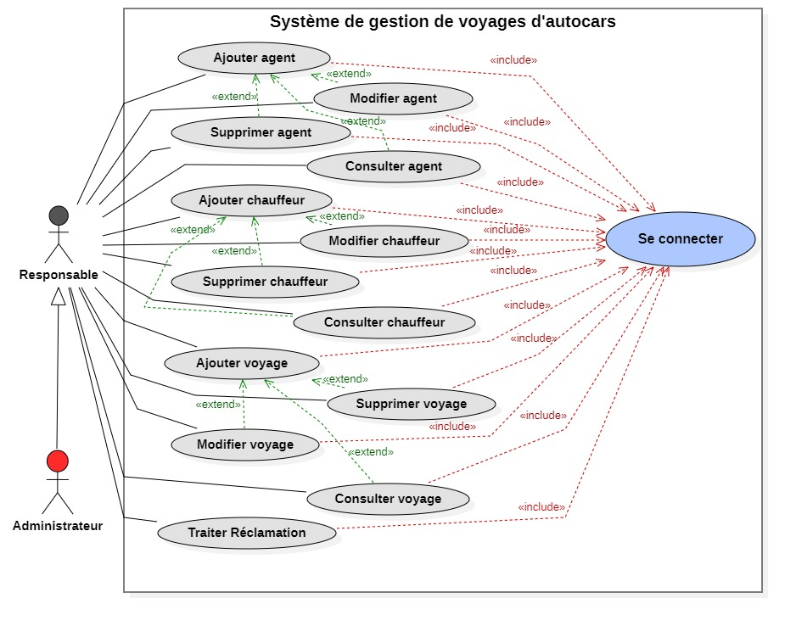

Slide 6
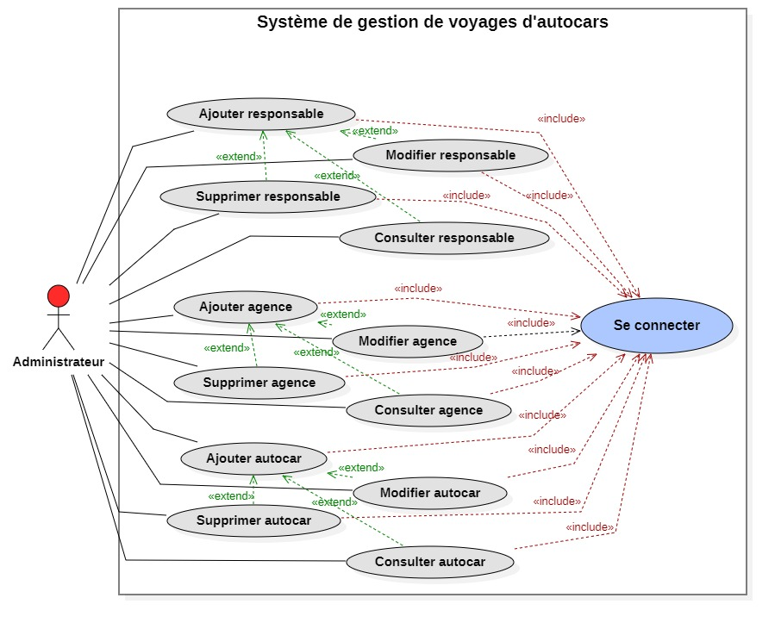

Slide 7
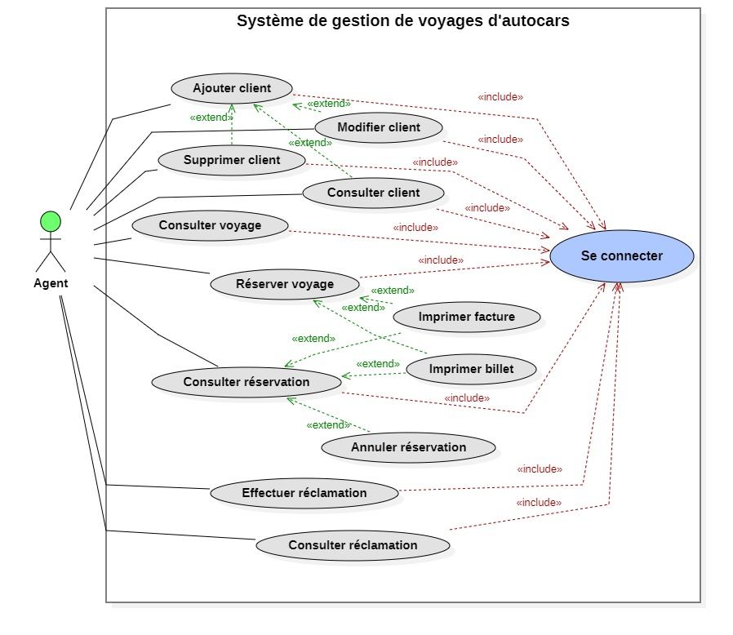

Slide 8
Diagramme de classe

Slide 9
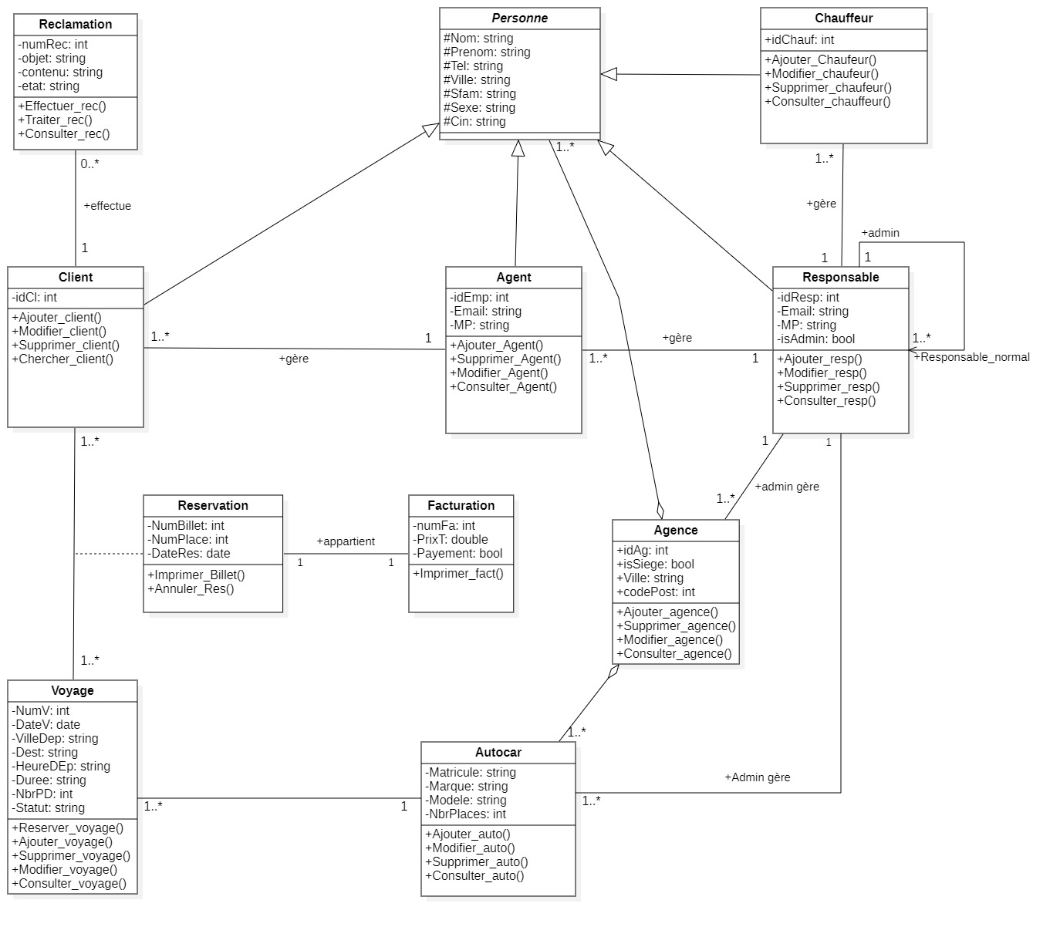

Slide 10
Diagramme d’objet

Slide 11
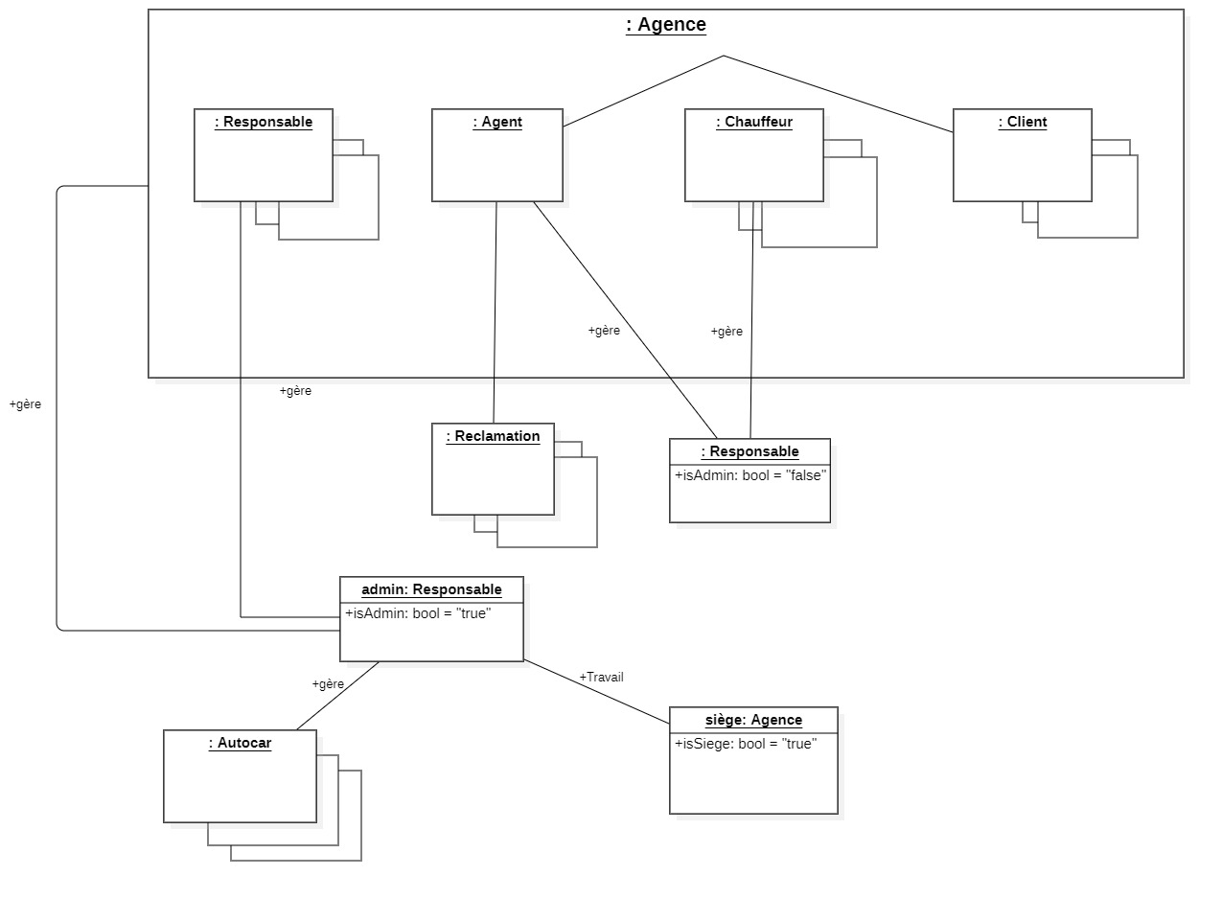

Slide 12
Diagramme d’activité

Slide 13
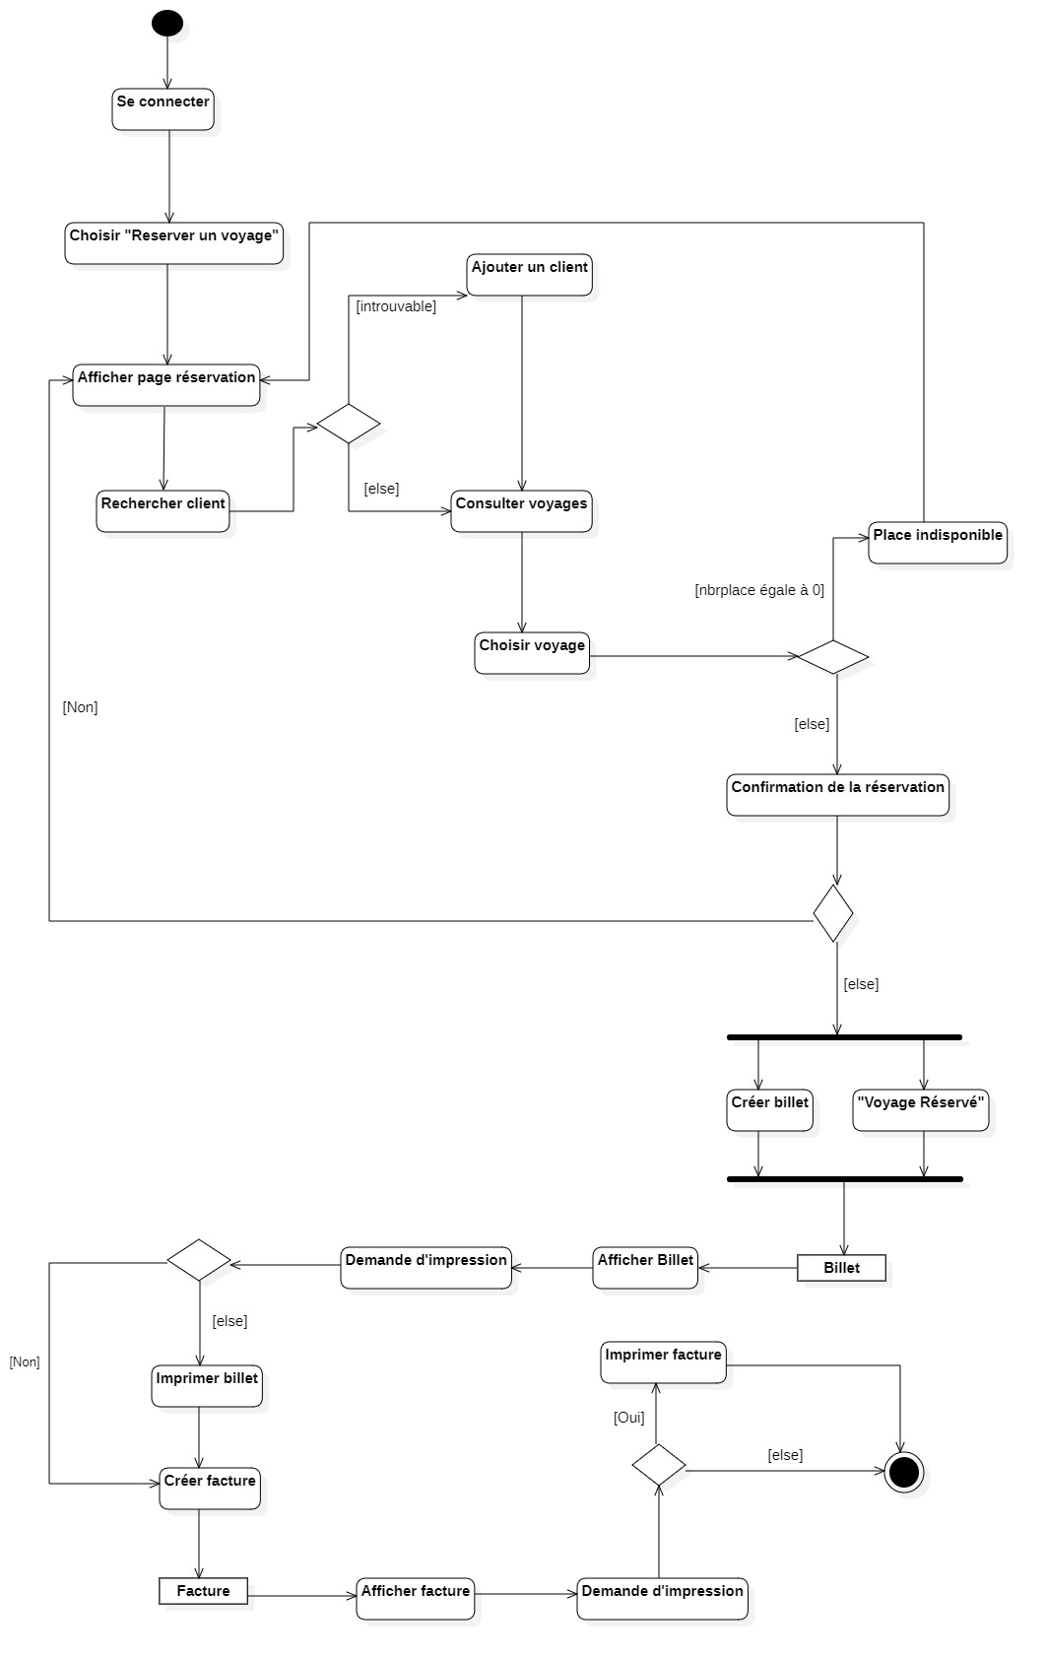

Slide 14
Diagramme de séquence

Slide 15
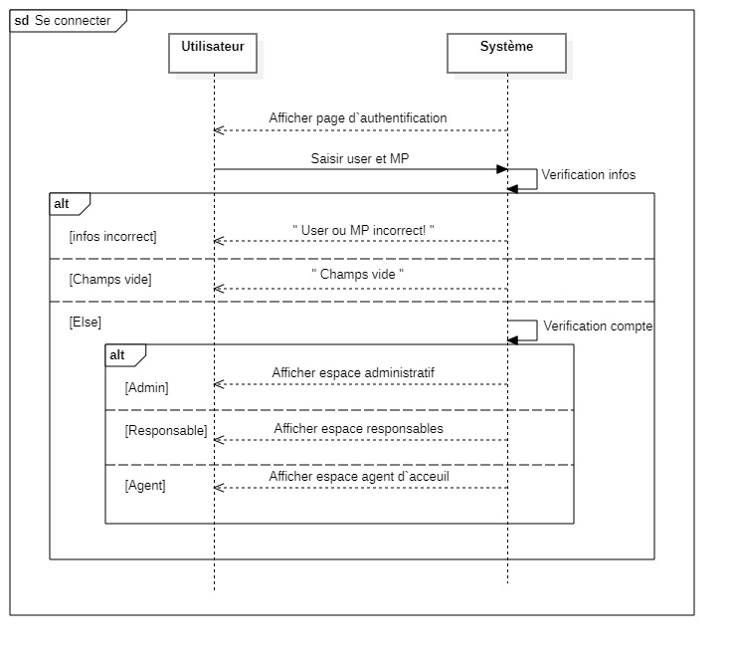
Se connecter

Slide 16
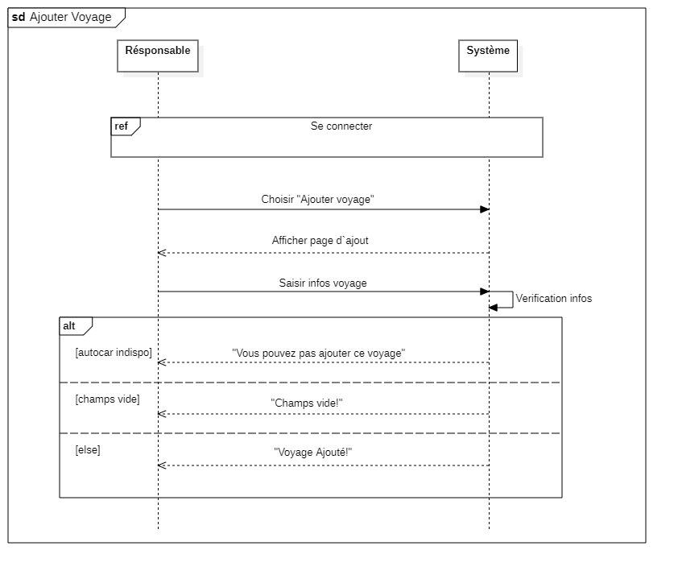
Ajouter voyage

Slide 17
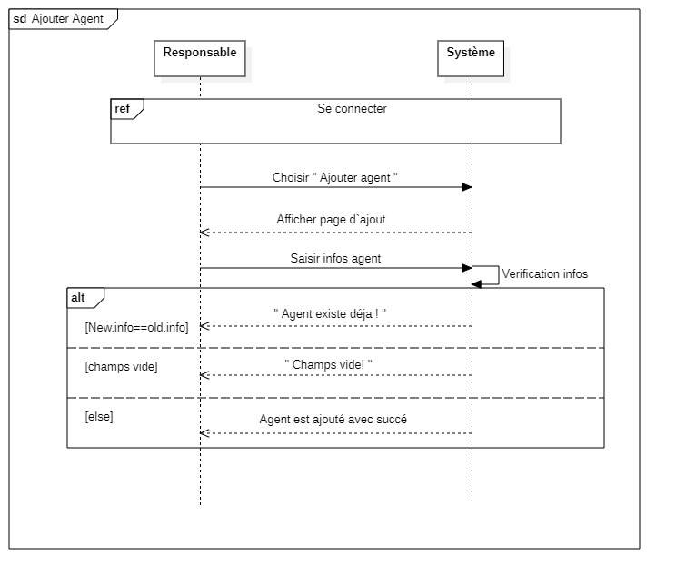
Ajouter agent

Slide 18
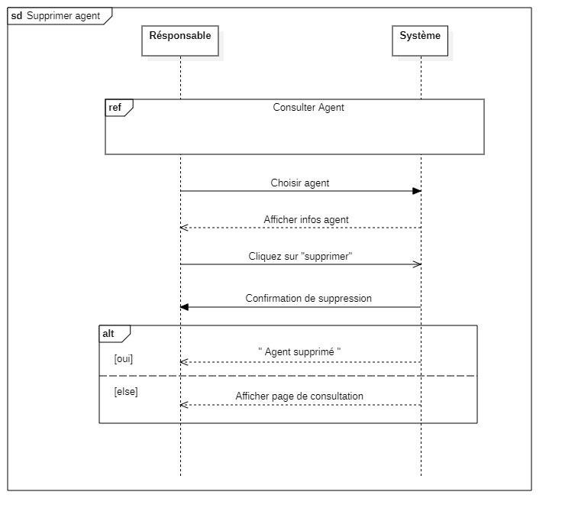
Supprimer agent

Slide 19
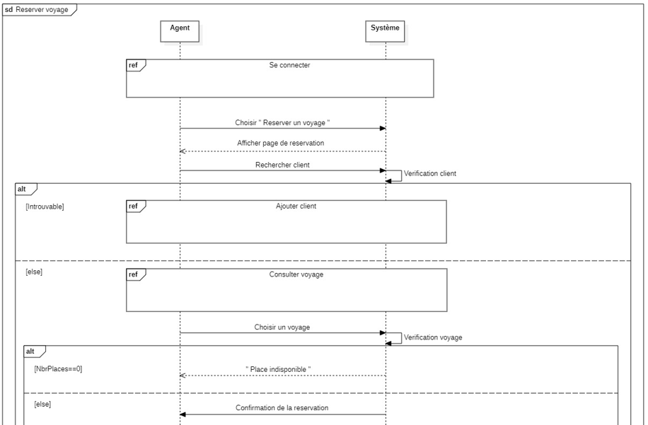
Réserver voyage

Slide 20
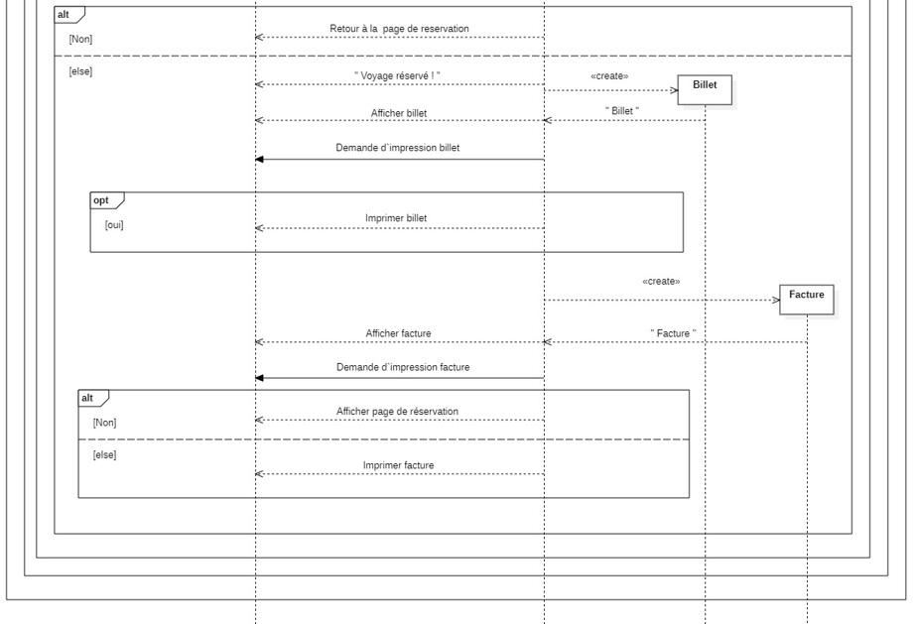

Slide 21
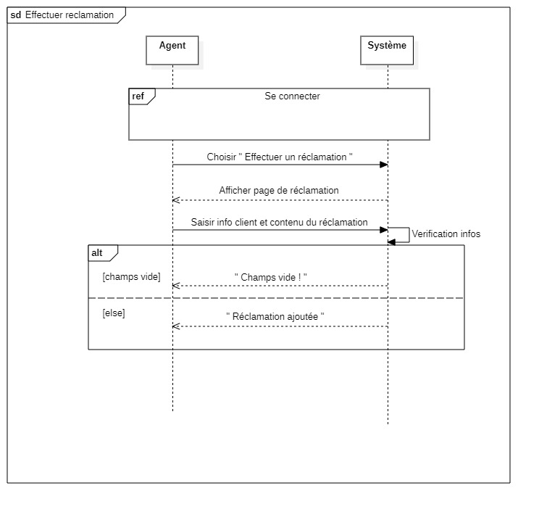
Effectuer réclamation

Slide 22
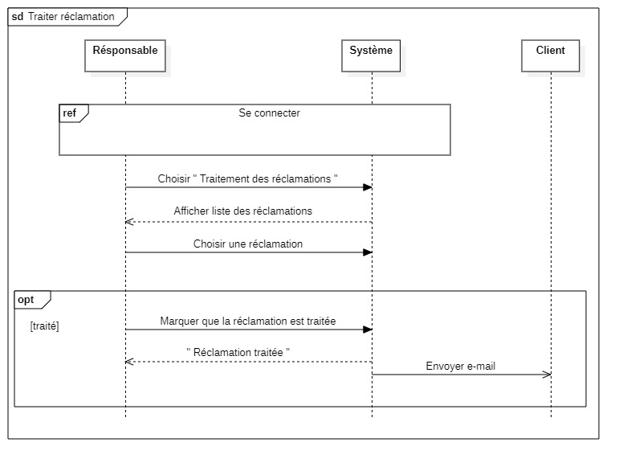
Traiter réclamation

Slide 23
Diagramme de paquetage

Slide 24
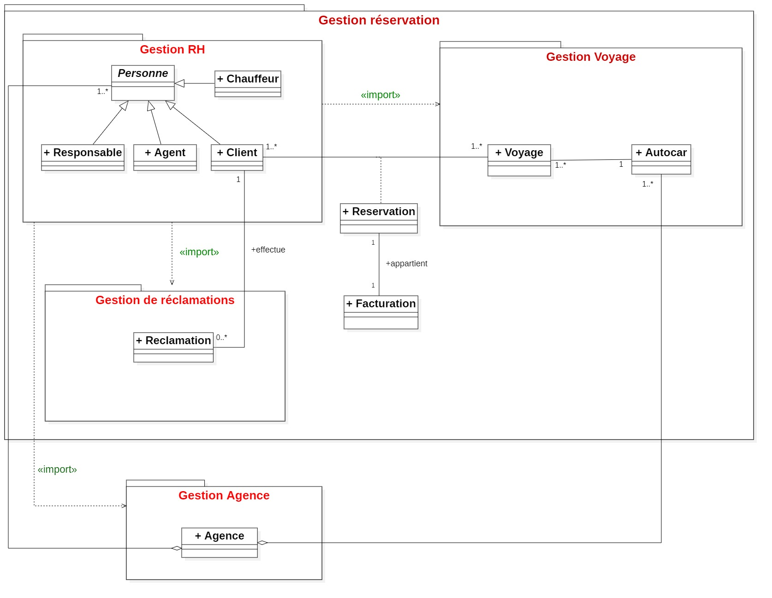

Slide 25
Diagramme globale d’interaction

Slide 26
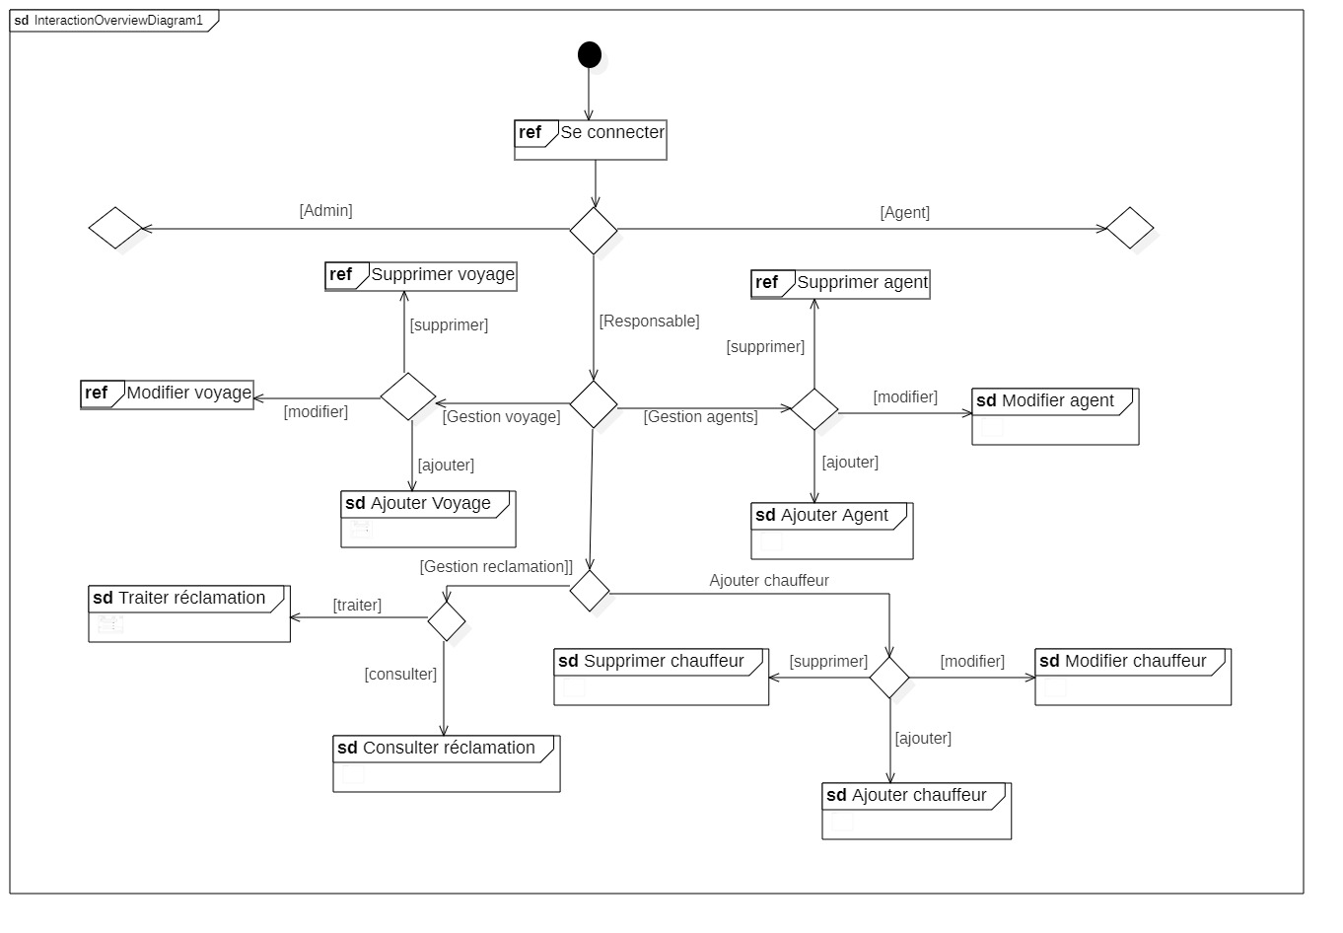

Slide 27
Diagramme d’état-transition

Slide 28
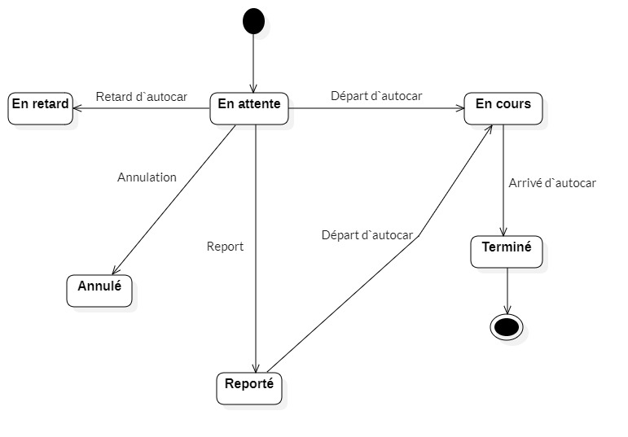
Etat-transition d’un voyage

Slide 29
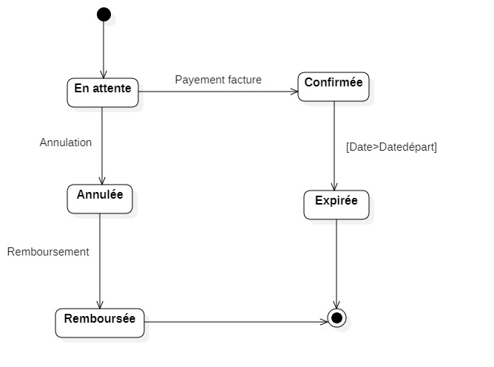
Etat-transition d’une réservation

Slide 30
Conclusion :
En conclusion, la conception de l'application web de gestion de voyage en autocars a été réalisée en mettant en pratique nos connaissances en programmation web et en modélisation à l'aide de la méthode UML. Les diagrammes UML ont été utilisés pour modéliser les différents aspects du système, tels que les cas d'utilisation, les classes et les séquences, etc. Bien que nous n'ayons pas implémenté l'application web, la conception a permis de créer un modèle fonctionnel qui répond aux besoins identifiés. Des améliorations pourraient être apportées en ajoutant des fonctionnalités supplémentaires et en optimisant certaines parties du code. Ce projet nous a permis de développer nos compétences en conception logicielle et de nous préparer pour les défis futurs dans notre parcours académique et professionnel.

